Slide 1
캐릭터 기획

Slide 2
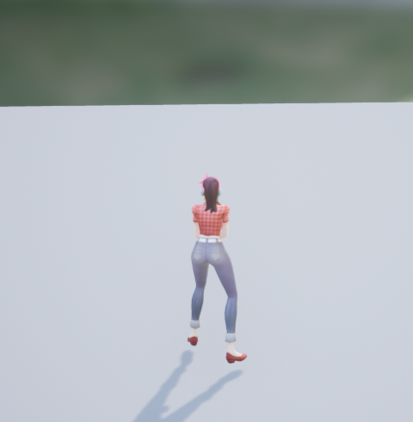
Key | 설명
W | <앞으로 이동> W키를 누르면 앞(마우스/에임 방향)으로 이동한다. 누른 상태에서 떼는 순간 이동을 정지한다. 이동속도: ??
S | <뒤로 이동> S키를 누르면 뒤로 이동한다. 뒤로 이동 시 몸체를 돌리지 않고 뒷걸음으로 천천히 이동 한다. 이동 속도는 <앞으로 이동>의 ½속도 이다. 누른 상태에서 떼는 순간 뒤로 이동을 멈춘다.
A | <좌로 이동> A키를 누르면 좌측으로 이동 한다.(정면에서 좌측 90도 방향) 이동은 몸을 돌리 지 않고 옆 걸음으로 이동한다. 이동 속도는 <앞으로 이동>과 동일하다. 누른 상태에서 떼는 순간 좌로 이동을 멈춘다.
D | <우로 이동> A키를 누르면 우측으로 이동 한다.(정면에서 우측 90도 방향) 이동은 몸을 돌리 지 않고 옆 걸음으로 이동한다. 이동 속도는 <앞으로 이동>과 동일하다. 누른 상태에서 떼는 순간 우로 이동을 멈춘다.
W+A | <좌로 45도 방향으로 이동> W키와 A키를 동시에 누르면 좌측 45도 방향으로 이동 한다. 이동시 몸의 방향은 45도로 향하고 얼굴은 에임 방향을 바라 본다. W+A키를 누른 상태에서 W키를 떼는 순간 좌로 이동 하고 W+A키를 누른 상태에서 A키를 떼는 순간 앞으로 이동 한다. 이동속도는 앞으로 이동과 동일하다.
W+D | <좌로 45도 방향으로 이동> W키와 A키를 동시에 누르면 좌측 45도 방향으로 이동 한다. 이동시 몸의 방향은 45도로 향하고 얼굴은 에임 방향을 바라 본다. W+D키를 누른 상태에서 W키를 떼는 순간 좌로 이동 하고 W+D키를 누른 상태에서 D키를 떼는 순간 앞으로 이동 한다. 이동속도는 앞으로 이동과 동일하다.
캐릭터
Moving_1
W
W+A
W+D
A
D
S+A
S+D
S

Slide 3
캐릭터
Moving_2
Key | 설명
S+A | <좌로 135도 방향으로 이동_좌측 후진> S키와 A키를 동시에 누르면 좌측135도 방향으로 이동 한다. 이동시 몸의 방향은 우측 45도로 향하고 얼굴은 에임 방향을 바라 본다. S+A키를 누른 상태에서 S키를 떼는 순간 좌로 이동 하고 S+A키를 누른 상태에서 A키를 떼는 순간 뒤로 이동 한다. 이동속도는 앞으로 이동 속도의 ½ 이다.
S+D | <우로 135도 방향으로 이동_우측 후진> S키와 D키를 동시에 누르면 좌측135도 방향으로 이동 한다. 이동시 몸의 방향은 좌측 45도로 향하고 얼굴은 에임 방향을 바라 본다. S+D키를 누른 상태에서 S키를 떼는 순간 우로 이동 하고 S+D키를 누른 상태에서 D키를 떼는 순간 뒤로 이동 한다. 이동속도는 앞으로 이동 속도의 ½ 이다.
에임 | 에임 방향으로 이동. 에임 중심점으로 공격. 캐릭터의 시선 및 정면. …..
Space | <Jump> Space키를 누르면 캐릭터가 Jump를 한다. Jump시 기본 공격 및 이동 이외 모든 동작이 취소 된다. -먹기 -스킬Reading -앉아 있기 (우선은 여기 까지…)
W
W+A
W+D
A
D
S+A
S+D
S

Slide 4

캐릭터
Attack
공격은 총 두가지로 나누어 져 있다.
좌 클릭
-일반 공격
우 클릭
-특수 공격
기본 공격 연속 타격은 기본 공격1 부터 기본 공격4까지 4회 까지 이어지고 0.7초 후 다음 공격이 이어진다.
특수 공격 연속 타격은 특수 공격1 부터 특수 공격3까지 3회 까지 이어지고 0.9초 후 다음 공격이 이어 질 수 있다.

Slide 5
캐릭터
Skill
기본 스킬 *3
궁극 기술 *1
우선 보류

Slide 6
캐릭터
Motion
Motion | 설명
Idle | <정지> 정지 상태 애니메이션.
Dead | <죽음> 체력이 0이 되면 캐릭터는 죽음 상태로 전환되고 죽음 모션과 함께 모든 액션을 할 수 없게 된다. 죽음 후 캐릭터는 영혼 상태로 캐릭터와 가장 가까운 <영혼 치유사> 앞으로 이동 한다. 죽음 상태에서 이동 과 점프 액션만 제한 되어 할 수 있다.
Hit | <피격> 피격 시 상대의 공격 만큼 체력이 감소한다. Skill Reading시 피격을 당하면 Skill Reading의 1/10 만큼 Reading 완성 타임이 줄어 든다.
Space | <Jump> Space키를 누르면 캐릭터가 Jump를 한다. Jump시 기본 공격 및 이동 이외 모든 동작이 취소 된다. -먹기 -스킬Reading -앉아 있기 (우선은 여기 까지…)
<영혼 치유사>, 부활, 죽음 화면 효과 부분 추가 기획서 필요 (Soon…)

Slide 7
Coming Soon…

